Slide 1
КМЗИ
Лекция 1

Slide 2
Арифметика остатков
Если два целых числа a и b при делении на m дают одинаковые остатки, то они называются сравнимыми (или равноостаточными) по модулю числа m
a ≡ b ( mod m )
Пример:
32 mod 7 = 4; (-10) mod 7 = 4 => 32 ≡ (-10) ( mod 7 )
x³+x (mod x³+1) = x; x⁴ (mod x³+1) = x => x³+x ≡ x⁴ (mod x³+1)

Slide 3
Арифметика остатков
Свойства:
1. рефлексивность: a ≡ a ( mod m )
2. симметричность: если a ≡ b ( mod m ), то b ≡ a ( mod m )
3. транзитивность: если a ≡ b ( mod m ) и b ≡ c ( mod m ), то a ≡ с ( mod m )

Slide 4



Арифметика остатков
Операции:
Суммирование
*
*
*
*
Умножение
*
*
*
*

Slide 5



Арифметика остатков
Основная задача – решение уравнения:
Критерий существования решения:
- Если НОД (a, N) = 1, то существует 1 решение:
надо найти c (обратный элемент, a⁻¹):
решением будет:

Slide 6




Арифметика остатков
Критерий существования решения:
Если НОД (a, N) = g и b mod g = 0, то существует g решений:
где
Иначе решения нет

Slide 7
Алгоритм Евклида
Например, есть числа

Slide 8

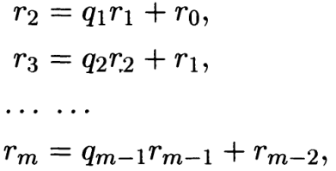

Алгоритм Евклида
Разделить целое число а на число b с остатком — это значит найти такие числа q и г, при которых выполняется равенство
Для вычисления наибольшего общего делителя чисел r₀ = а и r₁ = b мы последовательно вычисляем r₂, r₃, r₄,..., производя деле­ние с остатком по следующей схеме:

Slide 9
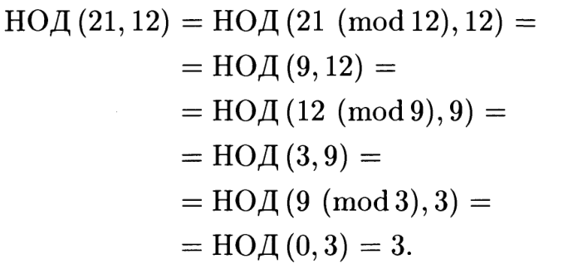
Алгоритм Евклида
Посчитать дома:

Slide 10

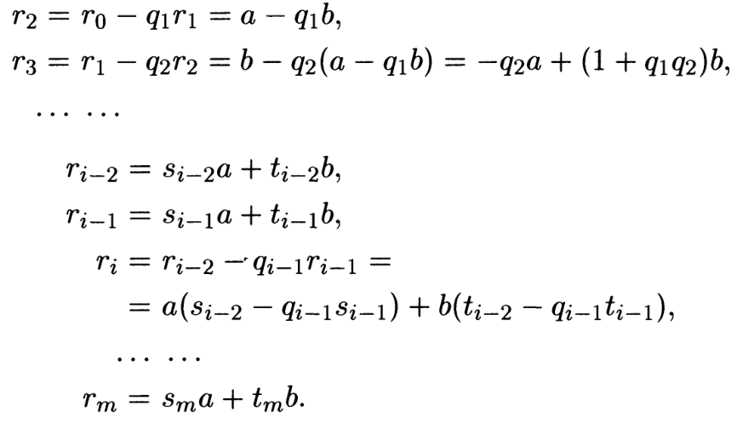
Расширенный алгоритм Евклида
Notes:
Расширенный алгоритм Евклида. С помощью алго­ритма Евклида, вычисляя НОД (а, 7V), мы можем выяснить, обрати­мо ли число а по модулю N. Однако мы до сих пор не знаем, как же найти обратный к а элемент, даже если он существует.

Slide 11








Расширенный алгоритм Евклида
Уравнение имеет решение, только при . То есть:
Вычислим обратный элемент к 7 по моду­лю 19

Slide 12
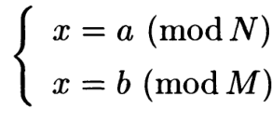



Китайская теорема об остатках
Система
имеет решение, только если N и M взаимно просты.

Slide 13
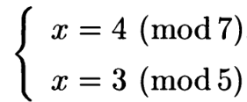




Китайская теорема об остатках
Пример: найдем x по модулю M = 35 = 5*7.
Notes:
Взаимно однозначное соответствие между некоторым числом и набором его остатков, определяемым набором взаимно простых чисел, существование которого утверждается в теореме, на практике помогает работать не с длинными числами, а с наборами их коротких по длине остатков. Кроме того, вычисления по каждому из модулей можно выполнять параллельно[13]. Если в качестве базиса взять, к примеру, первые 500 простых чисел, длина каждого из которых не превосходит 12 битов, то этого хватит для представления чисел длиной до 1519 десятичных знаков (сумма десятичных логарифмов первых 500 простых чисел равна 1519,746…). Например, в алгоритме RSA вычисления производятся по модулю большого числа n, представимого в виде произведения двух больших простых чисел. Теорема позволяет перейти к вычислениям по модулю этих простых делителей, которые по величине уже порядка корня из n, а значит имеют в два раза меньшую битовую длину[14]. Отметим также, что применение вычислений согласно китайской теореме об остатках делает алгоритм RSA восприимчивым к атакам по времени[15

Slide 14


Подстановка
Подстановку можно рассматривать как функцию, которая каждому элементу некоторой начальной перестановки сопоставляет соответствующий по номеру элемент данной перестановки.
Подстановка элементов в обратном порядке:
Всего из множества с n элементами можно получить n!=1⋅2⋅3⋅…⋅n различных перестановок

Slide 15


Алгоритм шифрования
Алгоритм шифрования— это перевод открытого тек­ста в текст зашифрованный (или шифротекст, шифрограмму, кри­птограмму) с помощью секретного ключа.
m — открытый текст;
Е — шифрующая функция;
D — обратная шифрующая функция;
k — сек­ретный ключ;
С — шифротекст.
Если обе части этого процесса исполь­зуют один и тот же ключ, то такие алгоритмы принято называть симметричными криптосистемами, или криптосистема­ми с секретным ключом.
Notes:
Алгоритм шифрования (или шифр) — это перевод открытого тек­ста в текст зашифрованный (или шифротекст, шифрограмму, кри­птограмму) с помощью секретного ключа.

Slide 16
Перестановочные шифры
Метод симметричного шифрования, в котором элементы исходного открытого текста меняют местами:
Шифры одинарной (простой) перестановки — при шифровании символы открытого текста перемещаются с исходных позиций в новые один раз.
Шифры множественной (сложной) перестановки — при шифровании символы открытого текста перемещаются с исходных позиций в новые несколько раз.

Slide 17
Шифр табличной маршрутной перестановки (Сцитала)
ОТКРЫТЫЙ ТЕКСТ: пример маршрутной перестановки
п | р | и | м | е
р | м | а | р | ш
р | у | т | н | о
й | п | е | р | е
с | т | а | н | о
в | к | и
КРИПТОГРАММА: ешоеомрнрниатеаирмупткпррйсв
Notes:
Наибольшее распространение получили маршрутные шифры перестановки, основанные на прямоугольниках (таблицах). Например, можно записать сообщение в прямоугольную таблицу по маршруту: по горизонтали, начиная с верхнего левого угла, поочередно слева направо. Сообщение будем списывать по маршруту: по вертикалям, начиная с верхнего правого угла, поочередно сверху вниз.

Slide 18
Шифр вертикальной перестановки
ОТКРЫТЫЙ ТЕКСТ: пример маршрутной перестановки
КЛЮЧ: (3, 1, 4, 2, 5)
3 | 1 | 4 | 2 | 5
п | р | и | м | е
р | м | а | р | ш
р | у | т | н | о
й | п | е | р | е
с | т | а | н | о
в | к | и
КРИПТОГРАММА: рмупткмрнрнпррйсвиатеаиешоео
Notes:
Широкое распространение получила разновидность маршрутной перестановки — вертикальная перестановка. В этом шифре также используется прямоугольная таблица, в которую сообщение записывается по строкам слева направо. Выписывается шифрограмма по вертикалям, при этом столбцы выбираются в порядке, определяемом ключом.

Slide 19
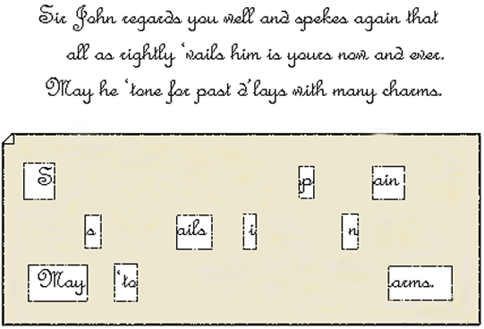
Шифр «поворотная решётка» (Кардано)
Трафарет с отверстиями,
в которые записывали буквы, слоги или слова
сообщения. Затем трафарет
убирали, а свободное место
заполняли более или менее
осмысленным текстом.
Вариант: квадрат
с поворотом.
Notes:
Изначально решётка Кардано представляла собой трафарет с отверстиями, в которые записывали буквы, слоги или слова сообщения. Затем трафарет убирали, а свободное место заполняли более или менее осмысленным текстом. Такой метод сокрытия информации относится к стеганографии.
Позднее был предложен шифр «поворотная решётка» — первый транспозиционный (геометрический) шифр. Несмотря на то, что существует большая разница между изначальным предложением Кардано и шифром «поворотная решётка», методы шифрования, основанные на трафаретах, принято называть «решётками Кардано».
Для шифрования и дешифрования с помощью данного шифра изготовляется трафарет с вырезанными ячейками. При наложении трафарета на таблицу того же размера четырьмя возможными способами, его вырезы полностью должны покрывать все клетки таблицы ровно по одному разу.
При шифровании трафарет накладывают на таблицу. В видимые ячейки по определённому маршруту вписывают буквы открытого текста. Далее трафарет переворачивают три раза, каждый раз проделывая операцию заполнения.
Шифрограмму выписывают из получившейся таблицы по определённому маршруту. Ключом являются трафарет, маршрут вписывания и порядок поворотов.

Slide 20
Шифр двойной перестановки
ОТКРЫТЫЙ ТЕКСТ: двойная перестановка
МАРШРУТ ВПИСЫВАНИЯ: слева - направо
МАРШРУТ ВЫПИСЫВАНИЯ: сверху - вниз
СТОЛБЦЫ: ( 3, 1, 4, 2)
СТРОКИ: ( 3, 2, 4, 1, 5)
 | 3 | 1 | 4 | 2 |  |  | 1 | 2 | 3 | 4 |  |  | 1 | 2 | 3 | 4
3 | д | в | о | й |  | 3 | в | й | д | о |  | 1 | а | о | т | н
2 | н | а | я | п |  | 2 | а | п | н | я |  | 2 | а | п | н | я
4 | е | р | е | с |  | 4 | р | с | е | е |  | 3 | в | й | д | о
1 | т | а | н | о |  | 1 | а | о | т | н |  | 4 | р | с | е | е
5 | в | к | а |  |  | 5 | к |  | в | а |  | 5 | к |  | в | а
КРИПТОГРАММА: аавркопйстндевняоеа

Slide 21
При дешифровании текста используют частотные характеристики открытого текста. Однако для получения устойчивой картины длина послания должна быть существенно больше ключа.
о | 10,98%
е | 8,48%
а | 8,00%
и | 7,37%
н | 6,70%
т | 6,32%
с | 5,47%
р | 4,75%
в | 4,53%
л | 4,34%
к | 3,49%
Ee | 12,70%
Tt | 9,06%
Aa | 8,17%
Oo | 7,51%
Ii | 6,97%
Nn | 6,75%
Ss | 6,33%
Hh | 6,09%
Rr | 5,99%
Dd | 4,25%

Slide 22
Шифр подстановки
Одноалфавитный шифр подстановки (например, шифр простой замены, шифр Цезаря) — шифр, при котором каждый символ открытого текста заменяется на некоторый, фиксированный при данном ключе символ того же алфавита.
Однозвучный шифр подстановки (например, книжный шифр) похож на одноалфавитный, за исключением того, что символ открытого текста может быть заменён одним из нескольких возможных символов.
Полиграммный шифр подстановки заменяет не один символ, а целую группу. Пример: шифр Плейфера.
Полиалфавитный шифр подстановки состоит из нескольких шифров простой замены. Примеры: шифр Виженера, шифр Бофора, одноразовый блокнот.

Slide 23
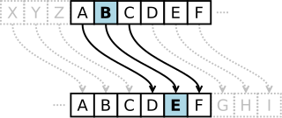
Шифр Цезаря
шифрование:
c = (p+k) mod n;
дешифрование:
p=(c−k) mod n.

Slide 24
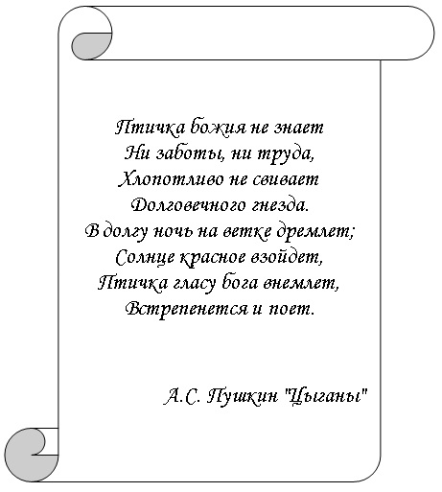
Книжный шифр
Предстоит зашифровать слово: «Гимназия». Первая буква слова — «Г», мы её обозначаем 4/4, где числителем будет строка, знаменателем — порядок букв в этой строке. Рекомендовалось вносить побольше разнообразия, заимствуя букву из разных мест ключа, чтобы затруднить для посторонних специалистов расшифрование написанного. Тогда шифром слова «Гимназия» будет такой текст: «4/4, 7/3, 7/19, 4/9, 2/4, 1/14, 3/8, 1/11».
Или в двоичном формате: 0010000100, 0011100011, 0011110011, 0010001001, 0001000100, 0000101110, 0001101000, 0000101011.
В стихотворном шифре ключом является заранее оговоренное стихотворение, которое записывается в прямоугольник согласованного размера. Этот прямоугольник является ключевой страницей книжного шифра.

Slide 25
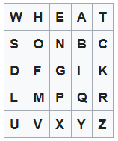
Шифр Плейфера
Матрица 5*5 (4*8 – для русского алфавита) заполняется алфавитом.
Ключ – фраза. Все символы записываются в начало таблицы и
исключаются из хвоста.
Сообщение разбивается на биграммы с учетом уникальности.
Шифрование:
Если символы биграммы исходного текста встречаются в одной строке, то эти символы замещаются на символы, расположенные в ближайших столбцах справа от соответствующих символов. Если символ является последним в строке, то он заменяется на первый символ этой же строки.
Если символы биграммы исходного текста встречаются в одном столбце, то они преобразуются в символы того же столбца, находящиеся непосредственно под ними. Если символ является нижним в столбце, то он заменяется на первый символ этого же столбца.
Если символы биграммы исходного текста находятся в разных столбцах и разных строках, то они заменяются на символы, находящиеся в тех же строках, но соответствующие другим углам прямоугольника.

Slide 26
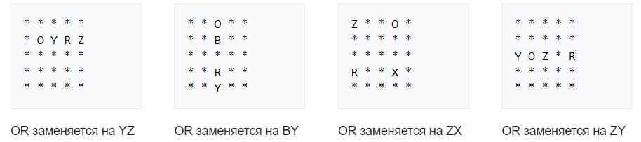
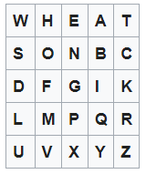
Шифр Плейфера
0: IDIOCY OFTEN LOOKS LIKE INTELLIGENCE
1: ID IO CY OF TE NL OO KS LI KE IN TE LL IG EN CE
2: ID IO CY OF TE NL OX OK SL IK EI NT EL LI GE NC EX
3: KF FB BZ FM WA SP NV CF DU KD AG CE WP QD PN BS NE

Slide 27
Шифр Виженера
Полиалфавитный шифр замены
Если n — количество букв в алфавите, m_j — номер буквы открытого текста, k_j — номер буквы ключа в алфавите, то шифрование Виженера можно записать следующим образом:
c_j = (m_j + k_j) mod n
И расшифровывание:
m_j = (c_j − k_j) mod n

Slide 28

Исходный текст:
ATTACKATDAWN
Ключ: LEMONLEMONLE
Зашифрованный текст:
LXFOPVEFRNHR

